Slide 1
Презентация по музыке. По произведению Сергея Сергеевича Прокофьева «Ромео и Джульетта» Учитель музыки МОУ-СОШ № 17 Фомина Н.В.

Slide 2
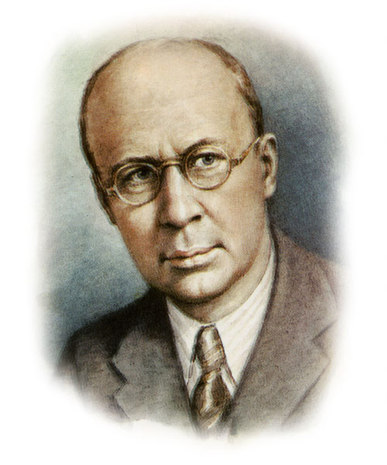
Сергей Сергеевич Прокофьев родился 23 апреля 1891 года в селе Сонцовка на Украине.С самых ранних лет Серёжа полюбил серьёзную музыку благодаря своей матери, которая хорошо играла на рояле. В детстве талантливый ребёнок уже сочинял музыку. Прокофьев получил хорошее образование и знал три иностранных языка. В 1904 году 13 летний Прокофьев поступил в Петербургскую консерваторию. Он провёл в её стенах десять лет. Репутация Петербургской консерватории в годы обучения в ней Прокофьева была очень высокой. В числе её профессоров находились первоклассные музыканты такие как: Н.А. Римский-Корсаков, А.К. Глазунов, А.К. Лядов, а в исполнительских классах - А.Н. Есипова и Л.С.Ауэр. К 1908 году относится первое публичное выступление Прокофьева, исполнившее свои произведения на вечере современной музыки. Исполнение Первого концерта для фортепиано с оркестром (1912 год) в Москве принесло Сергею Прокофьеву громадную славу.

Slide 3
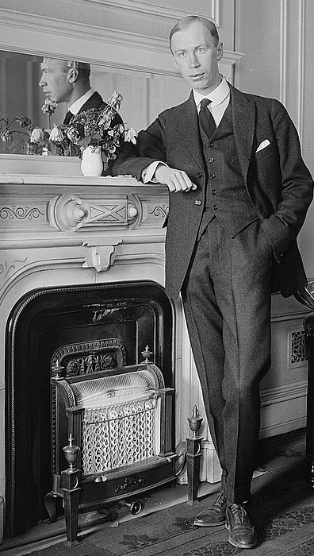
Музыка поразила своей необычайной энергией, смелостью. Настоящий смелый и жизнерадостный голос слышится в бунтующих дерзостях молодого Прокофьева. Асафьев писал: “Вот – дивное дарование! Огненное, живительное, брызжущее силой, бодростью, мужественной волей и увлекающей непосредственностью творчества. Прокофьев иногда жесток, порой неуравновешен, но всегда интересен и убедителен”. Новые образы динамичной, ослепительно светлой, музыки Прокофьева рождены новым мироощущением, эпохой современности , ХХ веком. После окончания консерватории молодой композитор ездил за границу – в Лондон, где проходили в то время гастроли русской балетной труппы организованной С.Дягилевым.

Slide 4
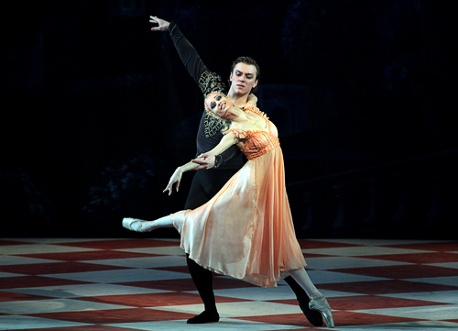
«Ромео и Джульетта»

Slide 5
Появление балета “Ромео и Джульетта” составляет важную переломную веху в творчестве Сергея Прокофьева. Он был написан в 1935-1936 годах. Либретто разработано композитором совместно с режиссёром С. Радловым и балетмейстером Л. Лавровским (Л. Лавровский и осуществил первую постановку балета в 1940 году в Ленинградском театре оперы и балета имени С. М. Кирова). Музыка Прокофьева ярко раскрывает основной конфликт шекспировской трагедии – столкновение светлой любви с родовой враждой старшего поколения, характеризующий дикость средневекового уклада жизни. Музыка воспроизводит живые образы шекспировских героев, их страсти, порывы, их драматические столкновения. Форма их свежа и самозабытна, драматургические и музыкально-стилистические образы подчинены содержанию. “Ромео и Джульетта” Прокофьева – это богато развитая хореографическая драма со сложной мотивировкой психологических состояний, обилием чётких музыкальных портретов-характеристик. Либретто сжато и убедительно показывает основу шекспировской трагедии. В нём сохранена основная последовательность сцен (сокращены лишь немногие сцены – 5 актов трагедии сгруппированы в 3 больших акта).

Slide 6
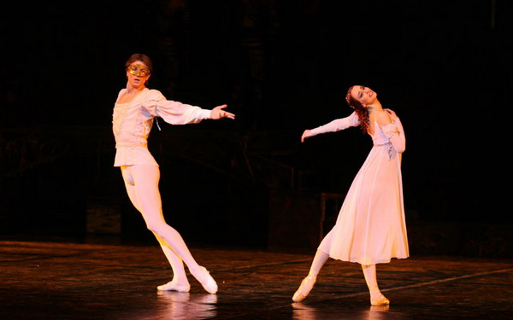
Одним из важнейших драматических средств в балете “Ромео и Джульетта” является лейтмотив – это не краткие мотивы, а развёрнутые эпизоды (например тема смерти, тема обреченности). Обычно музыкальные портреты героев у Прокофьева сплетаются из нескольких тем, характеризующих разные стороны образа – появление новых качеств образа вызывает и появление новой темы. Ярчайший пример 3 темы любви, как 3 ступени развития чувства: 1 тема – его зарождение; 2 тема – расцвет; 3 тема – его трагический накал.

Slide 7
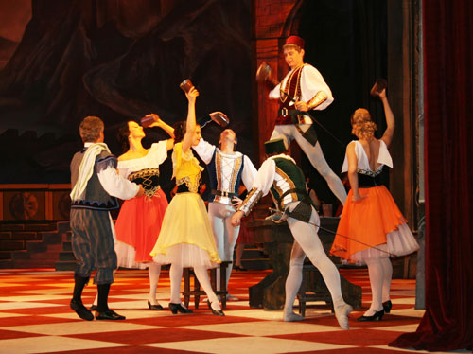
В музыке Прокофьев стремится дать современные представления о старине (эпоха описываемых событий – XV век). Менуэт и гавот характеризуют некоторую чопорность и условную грацию (“церемонность” эпохи) в сцене бала у Капулетти. Прокофьев ярко воплощает в музыке шекспировские контрасты трагичного и комического, возвышенного и шутовского. Рядом с драматическими сценами – весёлые чудачества Меркуцио. Грубоватые шутки кормилицы. Ярко звучит линия скерцозности в картинах? веронской улицы, в скоморошьем “Танце масок”, в шалостях Джульетты, в смешной старушечьей теме Кормилицы. Типичное олицетворение юмора – весельчак Меркуцио.

Slide 8
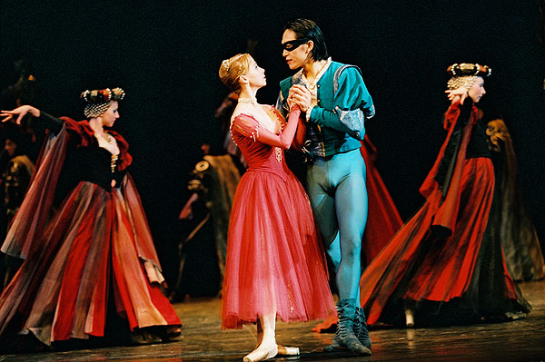
Центральное место занимает в музыке лирическая струя – тема любви, побеждающая смерть. С необычайной щедростью обрисовал композитор мир душевных состояний Ромео и Джульетты (более 10 тем) особенно многогранно охарактеризована Джульетта, превращающаяся из беззаботной девочки в сильную любящую женщину. В соответствии с замыслом Шекспира дан образ Ромео: вначале он охватывает романтические томления, затем проявляет пламенную пылкость влюблённого и отвагу бойца. Музыкальные темы, намечающие зарождение чувства любви, прозрачны, нежны; характеризующие зрелое чувство влюбленных наполнены сочными, гармоничными красками, остро хроматированы. Резкий контраст к миру любви и юношеских шалостей представляет вторая линия – “линия вражды” – стихия слепой ненависти и средневековой? – причина гибели Ромео и Джульетты. Тема распрей в резком лейтмотиве вражды – грозный унисон басов в “Танце рыцарей” и в сценическом портрете Тибальда – олицетворение злобы, надменности и сословной спеси, в эпизодах боевых схваток в грозном звучании темы герцога. Тонко раскрыт образ Патера Лоренцо – ученого-гуманиста, покровителя влюблённых, надеющегося, что их любовь и брачный союз примирит враждующие семьи. В его музыке нет церковной святости, отрешённости. Она подчёркивает мудрость, величие духа, доброту, любовь к людям.

Slide 9
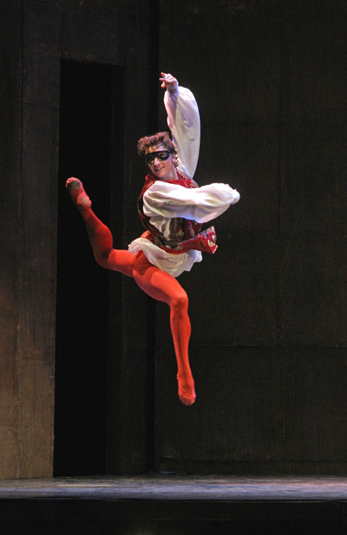
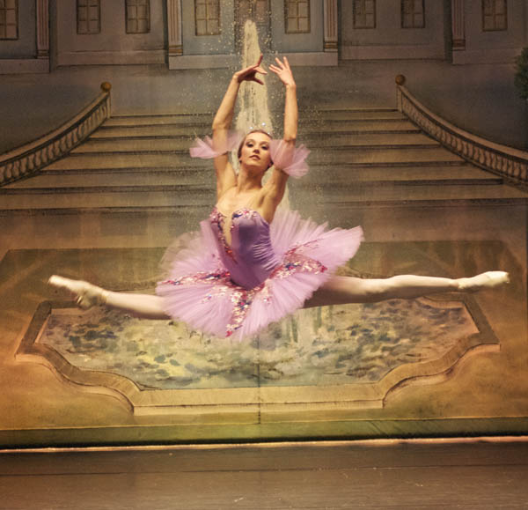
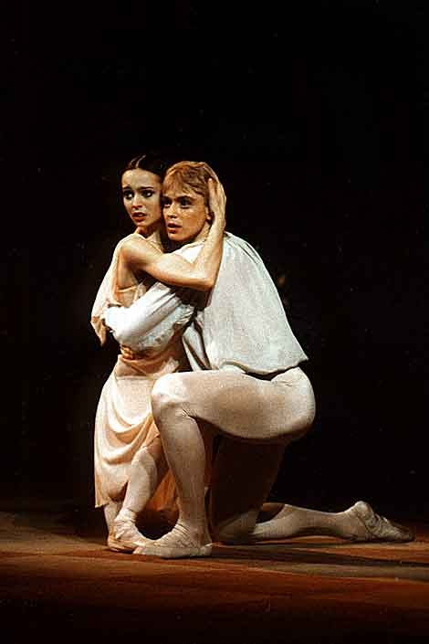
Разбор балета В балете три акта (четвёртый акт – эпилог), два номера и девять картин I действие – экспозиция образов, знакомство Ромео и Джульетты на балу. II действие. 4 картина – светлый мир любви, венчание. 5 картина – ужасная сцена вражды и смерти. III действие. 6 картина – прощание. 7, 8 картины – решение Джульетты принять снотворное зелье. Эпилог. 9 картина – смерть Ромео и Джульетты.

Slide 10
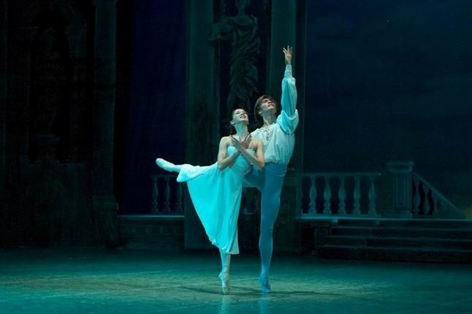
Произведение Прокофьева продолжило классические традиции русского балета. Это выразилось в большой этической значимости избранной темы, в отражении глубоких человеческих чувств в развитой симфонической драматургии балетного спектакля. И вместе с тем балетная партитура “Ромео и Джульетты” была такой необычной, что потребовалось время для “вживания” в неё. Возникла даже ироническая поговорка: “Нет повести печальнее на свете, чем музыка Прокофьева в балете”. Лишь постепенно всё это сменилось восторженным отношением артистов, а затем и публики к музыке. Необычным прежде всего явился сюжет. Обращение к Шекспиру было смелым шагом советской хореографии, так как по общему мнению считалось, что воплощение столь сложных философских и драматических тем невозможно средствами балета. Прокофьевская музыка и спектакль Лавровского проникнуты шекспировским духом.

Slide 11
Спасибо за внимание!!!

